Slide 1
ANKARA ÜNİVERSİTESİ 2010 YILI BİRİM FAALİYET RAPORU HAZIRLAMA AŞAMALARI
Strateji Geliştirme Daire Başkanlığı
Stratejik Yönetim ve Planlama Şubesi
11 Mart 2011

Slide 2
Sunum Programı
Açılış
Genel Bilgilendirme
Doç. Dr. H. Hakan YILMAZ
Kurumsal Gelişim Koordinatörü
Birim Faaliyet Raporu Hazırlama Aşamaları
Demet KARAOĞLU
Stratejik Yönetim ve Planlama Şubesi
Soru ve Cevaplar
Notes:
Bu uygulamanın yapılmasının nedenleri hakkında kısa bilgi.

Slide 3
Birim Faaliyet Raporu Hazırlama Aşamaları
1. Aşama
Birim Faaliyet Raporunu Oluşturan Dosyaların İndirilmesi ve Kaydedilmesi
2. Aşama
İstatistiki Tabloların Doldurulması
3. Aşama
Performans Tabloların Doldurulması
4. Aşama
2010 Yılı Birim Faaliyet Raporu Hazırlama Kılavuzunun Doldurulması
5. Aşama
Veri Girişi Yapılan Dosyaların Sisteme Geri Yüklenmesi
Notes:
Bu uygulamanın yapılmasının nedenleri hakkında kısa bilgi.

Slide 4
Birim Faaliyet Raporu Hazırlama Aşamaları
Strateji Geliştirme Daire Başkanlığı web sayfasında (http://sgdb.ankara.edu.tr) Duyurular linkinde “2010 Yılı Birim Faaliyet Raporu Hazırlama Kılavuzuna ulaşmak için tıklayınız” yer almaktadır.
Notes:
Bu uygulamanın yapılmasının nedenleri hakkında kısa bilgi.

Slide 5
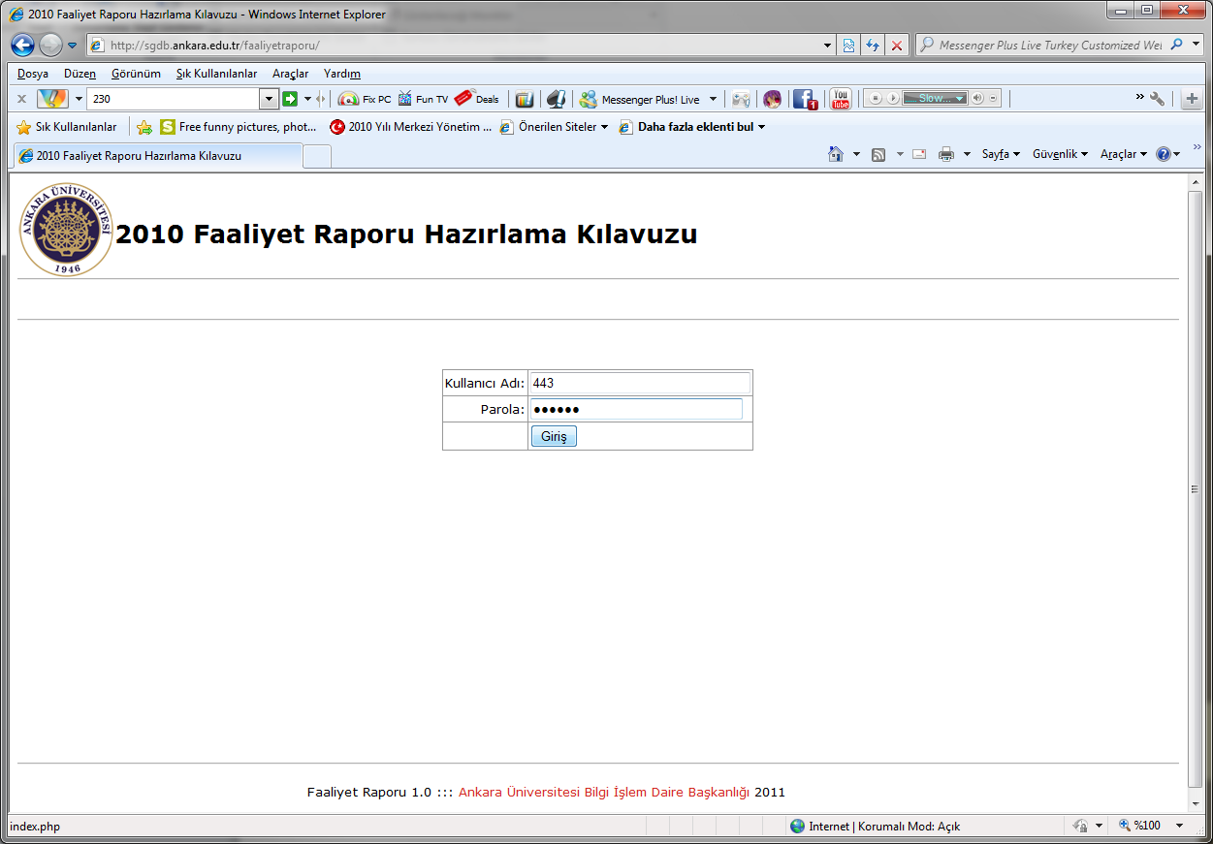
Birim Faaliyet Raporu Hazırlama Aşamaları
Belirtilen linke giriş yapıldığında, kullanıcı adı ve parola giriş ekranına ulaşılacaktır. (zarf içerisinde gönderilen kullanıcı adı ve parola kullanılacaktır.)

Slide 6
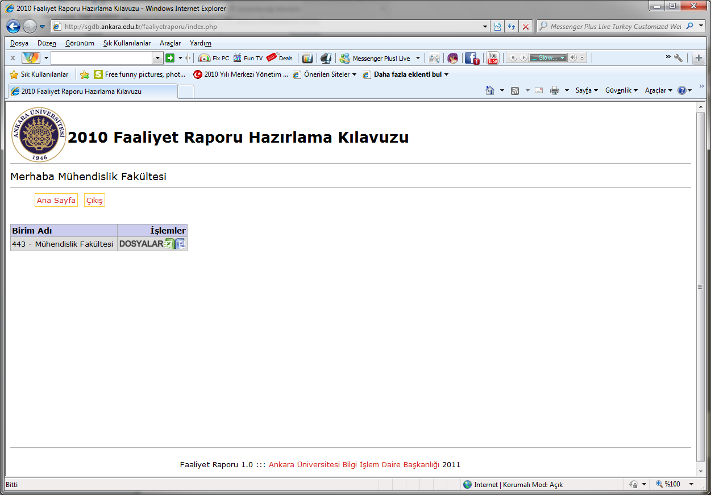
Birim Faaliyet Raporu Hazırlama Aşamaları
Kullanıcı adı ve parola girişi yapıldıktan sonra birime ait tablolara ulaşmak için İşlemler altındaki DOSYALAR seçilmelidir.

Slide 7
Birim Faaliyet Raporu Hazırlama Aşamaları
İstatistiki tablolar ve performans tablolarından oluşan excel dosyalarına ve 2010 Yılı Birim Faaliyet Raporu Hazırlama Kılavuzuna ulaşılacaktır.
Çalışma yapılacak bilgisayarın masaüstünde “2010 FAALİYET RAPORU” adında bir klasör oluşturulur.
Web sayfası ekranda görünen excel ve word dosyaları karşısında bulunan Dosya İndir butonlarını kullanarak dosyalar, oluşturulan 2010 FAALİYET RAPORU adlı klasör içerisine kaydedilir.

Slide 8
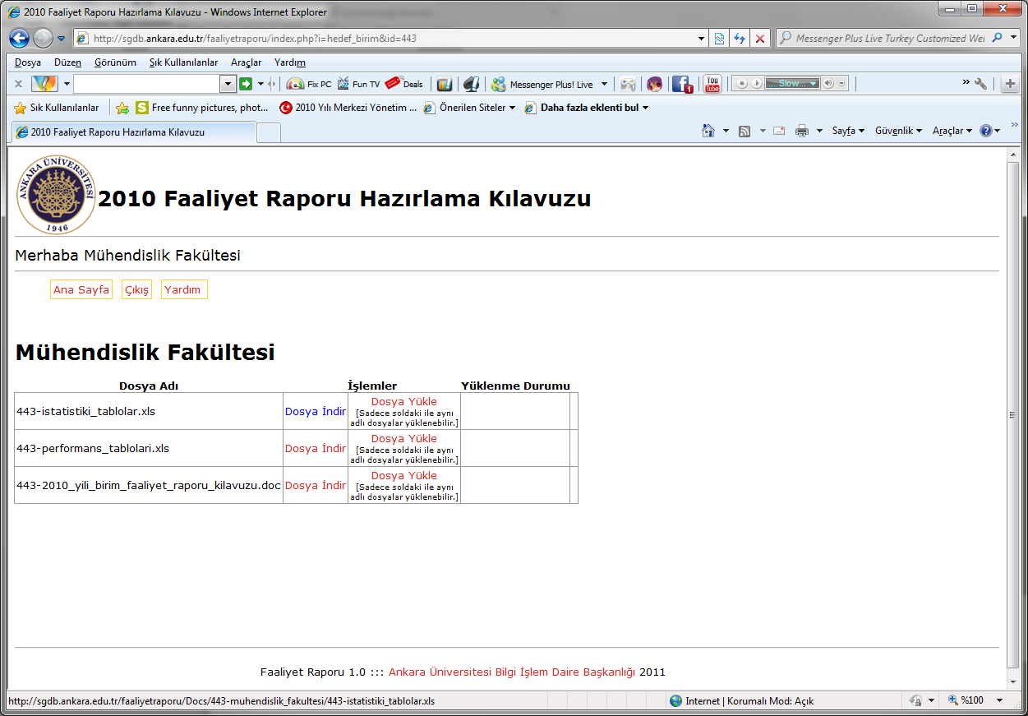
Birim Faaliyet Raporu Hazırlama Aşamaları

Slide 9
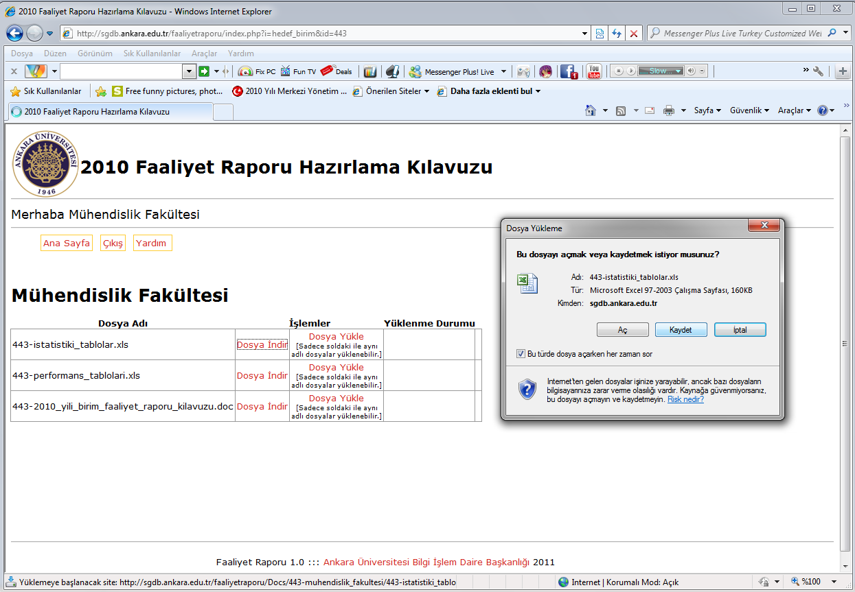
Birim Faaliyet Raporu Hazırlama Aşamaları

Slide 10
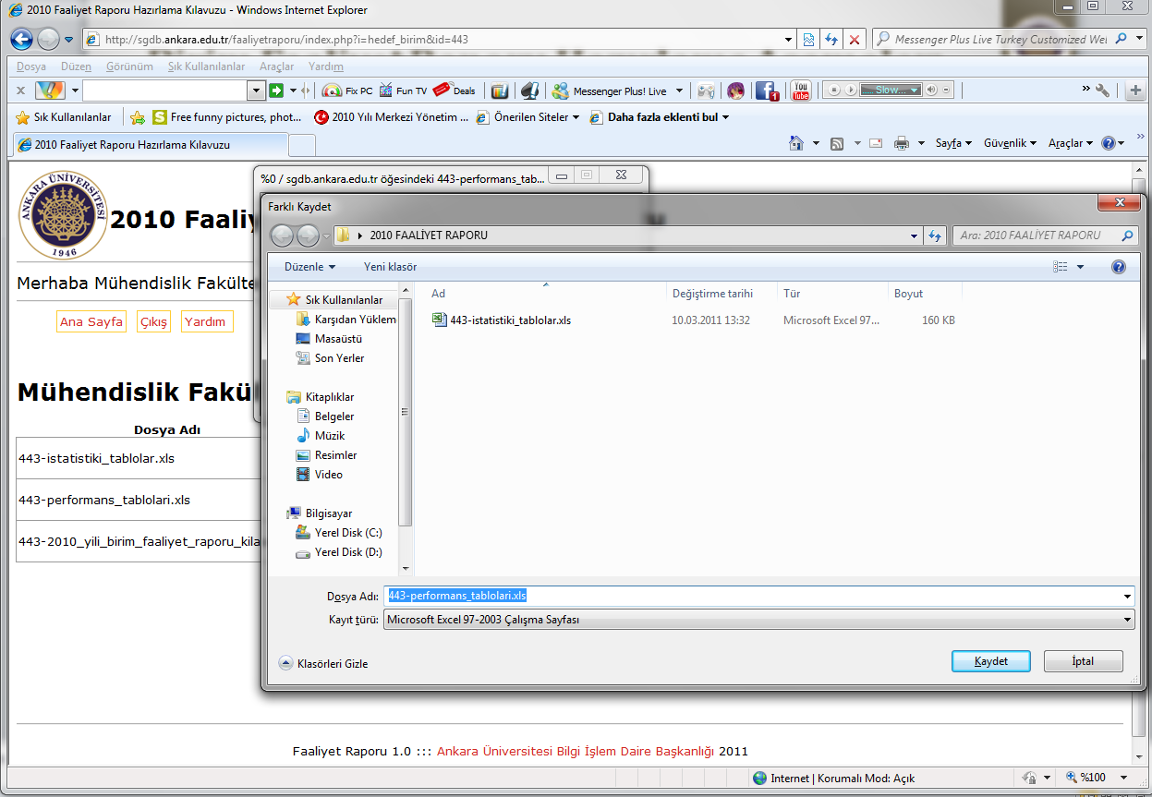
Birim Faaliyet Raporu Hazırlama Aşamaları

Slide 11
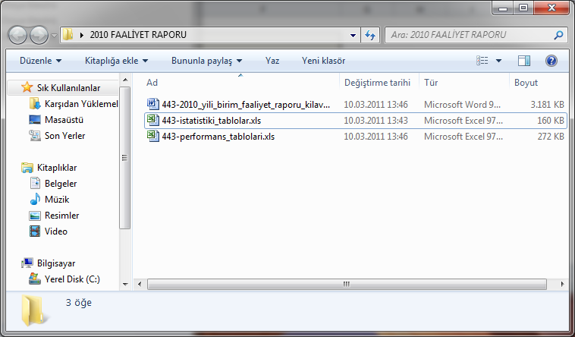
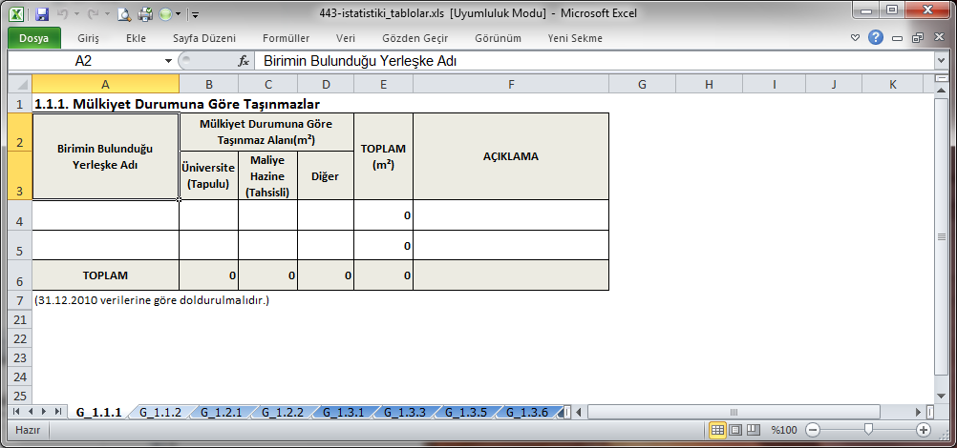
Birim Faaliyet Raporu Hazırlama Aşamaları
Kaydetme işlemi tamamlandıktan sonra, ilk aşamada istatistiki tablolardan oluşan excel çalışma kitabında yer alan tabloların doldurulması gerekmektedir.
Notes:
Tablolar hakkında bilgi verilebilinir. Kılavuz üzerinde ve/veya tabloların doldurulması esnasında

Slide 12
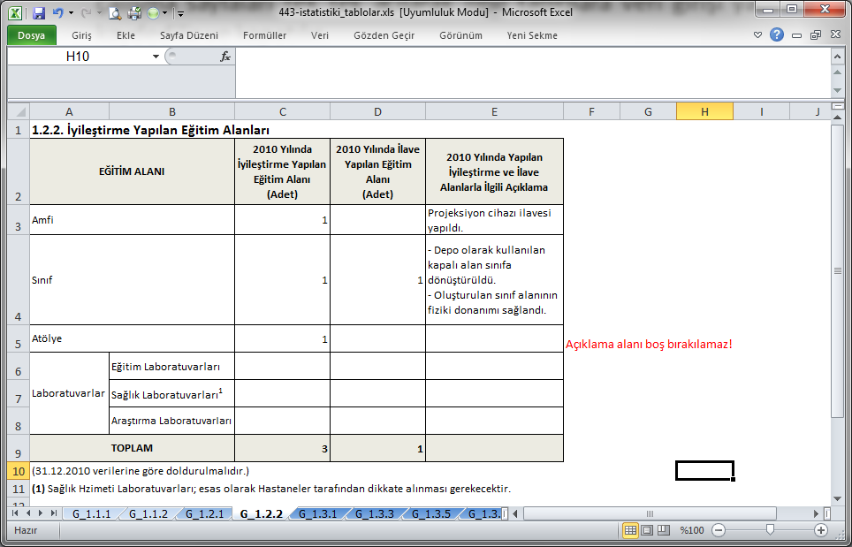
Birim Faaliyet Raporu Hazırlama Aşamaları
Excel çalışma kitabına giriş yapıldığında ekranın altında bulunan çalışma sayfaları tek tek açılarak ilgili tablolara veri girişi yapılarak kaydedilir ve kapatılır.

Slide 13
Birim Faaliyet Raporu Hazırlama Aşamaları
İkinci aşamada, performans tablolarını içeren excel çalışma kitabı açılacaktır.
Performans tablolarından oluşan excel çalışma kitabına giriş yapıldığında aşağıda yer alan ekran açılacaktır. Ekranın altında her bir performans hedefi için 2 adet çalışma sayfası yer almaktadır. 1. çalışma sayfası Performans Göstergesi ile Bilgi İçin tablosundan, 2. çalışma sayfası da Faaliyet Maliyetleri tablosundan oluşmaktadır.
Performans tablolarının düzenlenmesine, 1. çalışma sayfasında yer alan Bilgi İçin tablosunun 2009 ve 2010 verilerine göre doldurulmasıyla başlanılır.

Slide 14
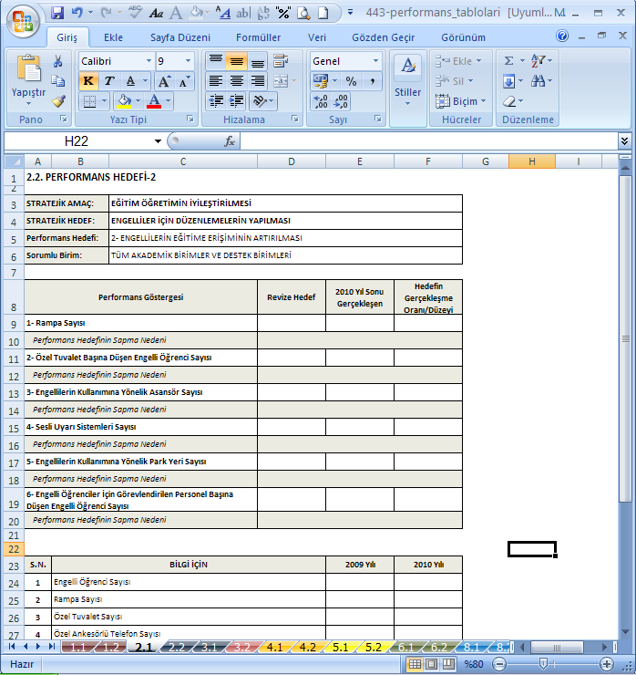
Birim Faaliyet Raporu Hazırlama Aşamaları

Slide 15
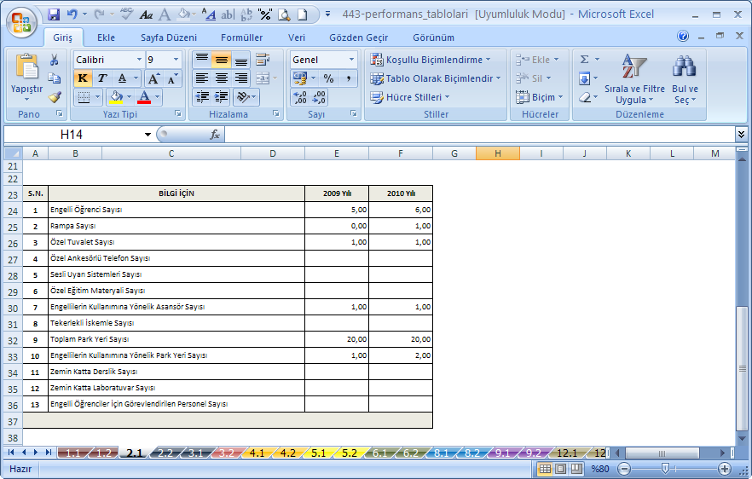
Birim Faaliyet Raporu Hazırlama Aşamaları
Notes:
2009 ve 2010 değerlerinin girilmesi, performans göstergelerinin bazılarında karşılaştırmalı yollu hedefler bulunmaktadır. 2010 değerinin 2009’a göre artış-azalışı gibi.

Slide 16
Birim Faaliyet Raporu Hazırlama Aşamaları
Bilgi İçin tablosu doldurulduktan sonra aynı çalışma kitabında bulunan Performans Göstergesi tablosunun revize hedef sütununa, gösterge bazında 2010 yıl sonu itibariyle yapılan toplam (revize) ödenek dikkate alınarak birimizce belirlenen hedefler yazılacaktır. Revize hedef girilmediği taktirde Hedefin Gerçekleşme Oranı/ Düzeyi hesaplanamayacaktır.
2010 Yıl Sonu Gerçekleşen sütunu, bilgi için kısmında yer alan verilerle otomatik olarak oluşacağından performans göstergeleriyle bağlantılı Bilgi İçin tablosunda yer alan verilerin mutlaka girilmesi gerekmektedir.
2010 yıl sonu gerçekleşmesi revize hedef sütununda verilen hedeften farklı ise bunun açıklaması Performans Hedefinin Sapma Nedeni satırına mutlaka yazılmalıdır.

Slide 17
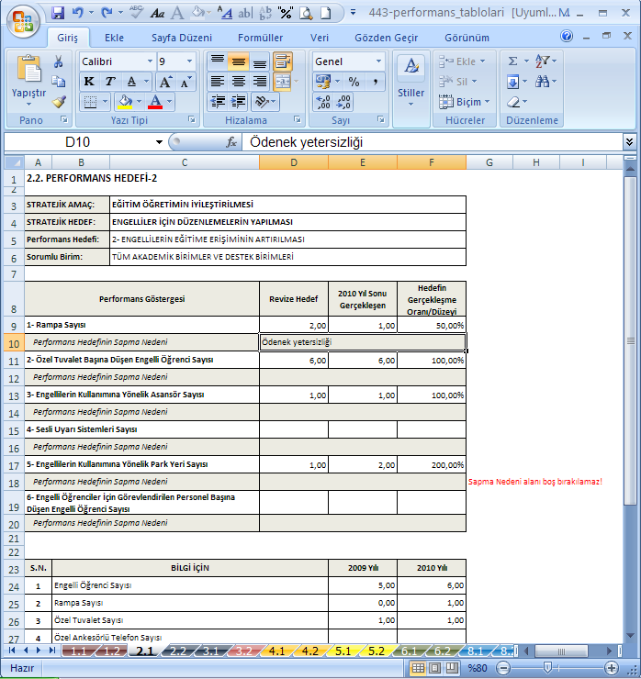
Birim Faaliyet Raporu Hazırlama Aşamaları

Slide 18
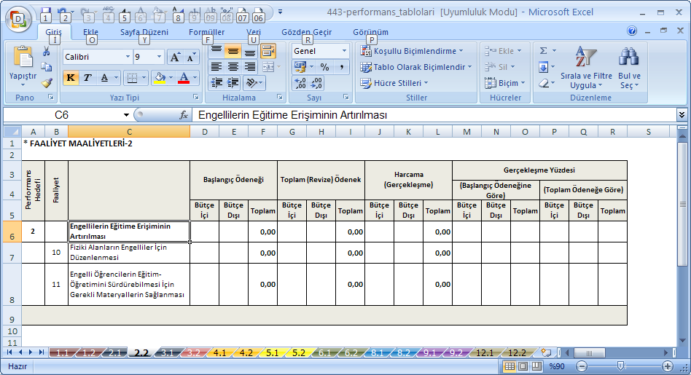
Birim Faaliyet Raporu Hazırlama Aşamaları
Performans tabloları çalışma kitabının 2. çalışma sayfasında bulunan Faaliyet Maliyetleri tablosu, faaliyet bazında 2010 yılı toplam (revize) bütçenizle tutarlı olacak şekilde doldurulmalıdır. Başlangıç ödeneği, toplam (revize) ödenek ve harcama (gerçekleşme) verileri doldurulduktan sonra gerçekleşme yüzdesi alanları otomatik olarak hesaplanacaktır.

Slide 19
Birim Faaliyet Raporu Hazırlama Aşamaları
Performans tabloları doldurulduktan sonra kaydedilerek kapatılır ve 2010 Yılı Birim Faaliyet Raporu Hazırlama Kılavuzu dosyası açılır.
2010 yılı birim faaliyet raporu hazırlama kılavuzunun excel çalışma kitapları ile bağlantısının yapılabilmesi için word sayfası üzerinde açılan ekranda EVET seçeneğine tıklanmalıdır.
Evet seçeneği tıklandıktan sonra menülerin altında sol üst köşede Güvenlik Uyarısı bilgisi mevcut ise; MS 2007 Office programlarında seçeneklere giriş yapılarak, “tamam” butonu seçilir. MS Office 2010 programında ise “İçeriği Etkinleştir” butonu seçilir.

Slide 20
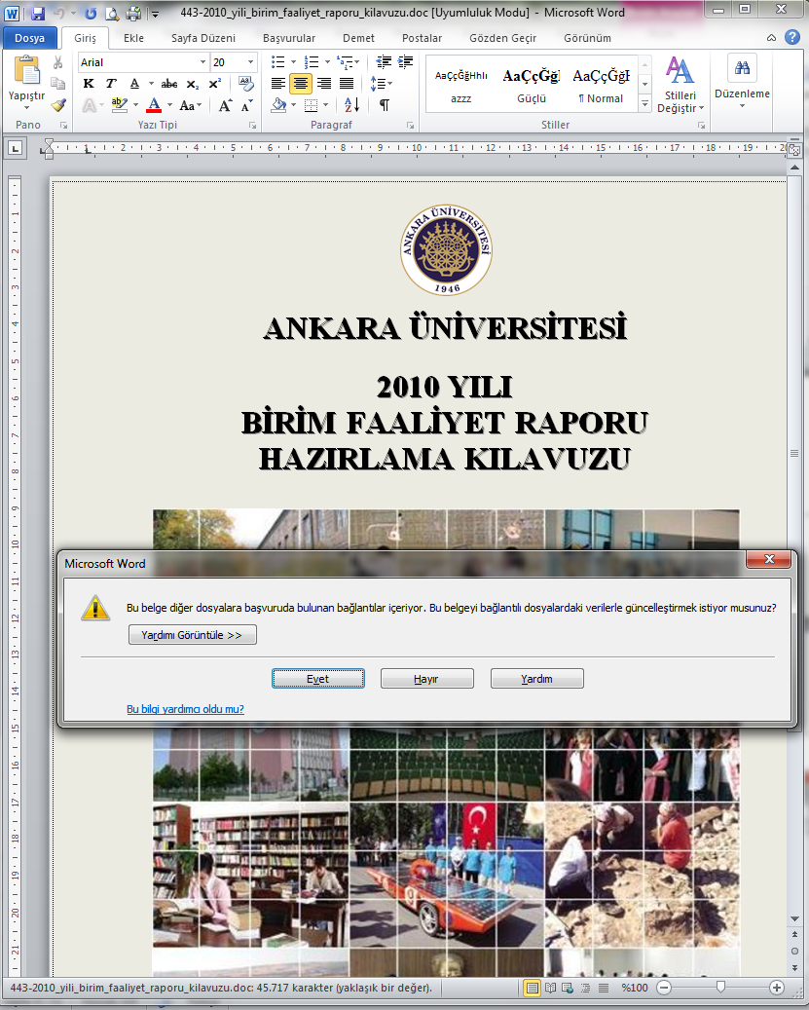
Birim Faaliyet Raporu Hazırlama Aşamaları

Slide 21
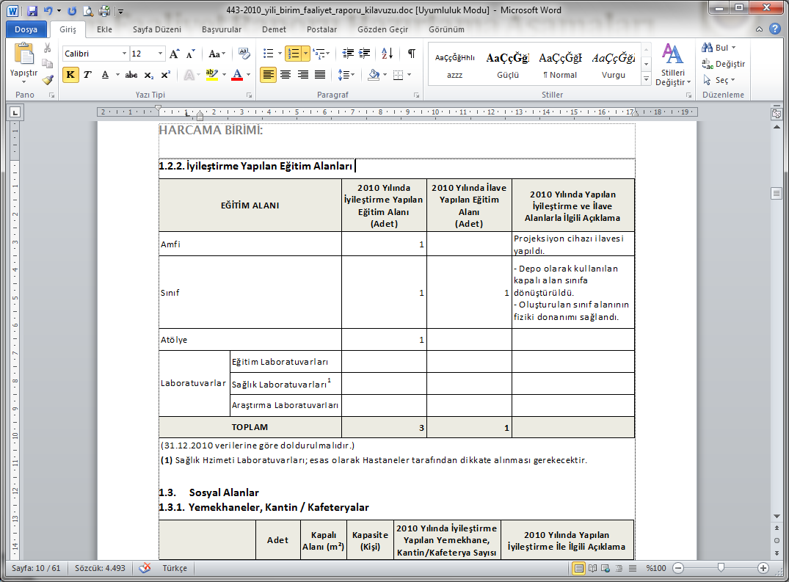
Birim Faaliyet Raporu Hazırlama Aşamaları
Notes:
Bağlı tabloların görünümü hakkında bilgi vermek.

Slide 22
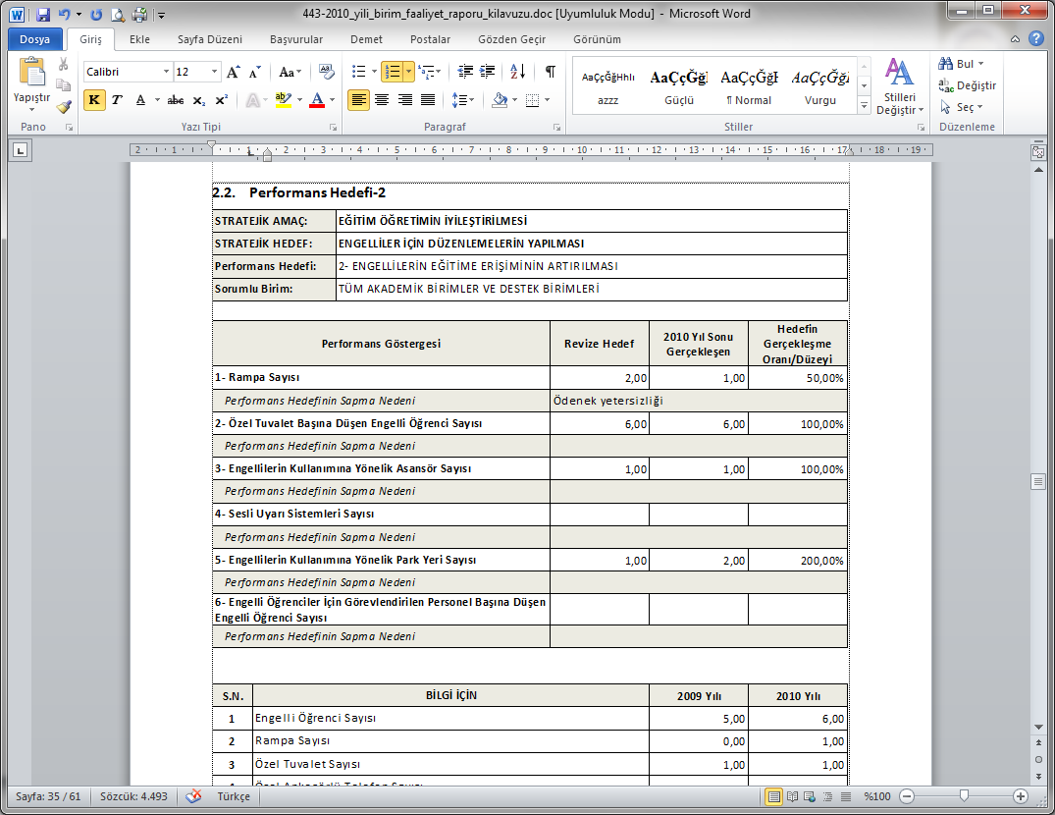
Birim Faaliyet Raporu Hazırlama Aşamaları

Slide 23
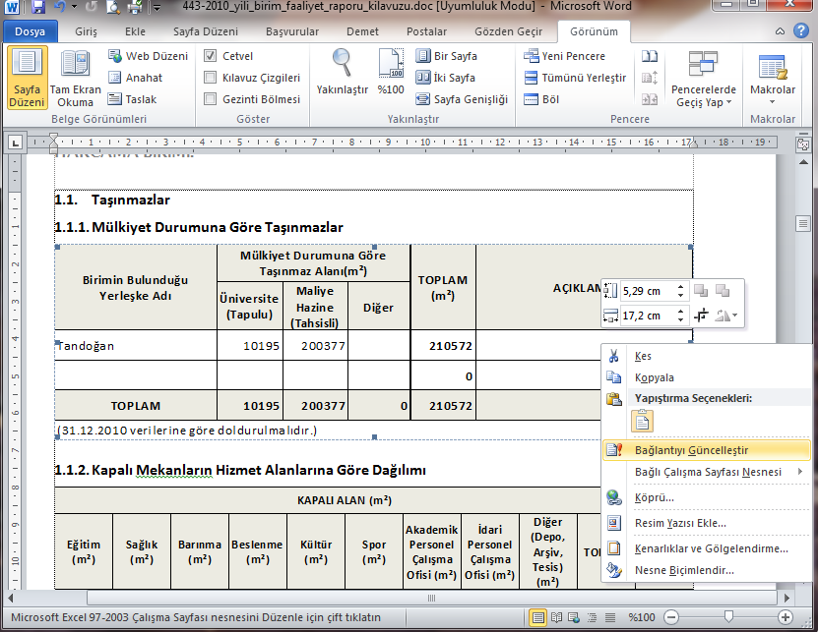
Birim Faaliyet Raporu Hazırlama Aşamaları
MS Office programı olarak 2007 veya 2010 sürümü kullanılıyor ise; excel tablolarına yapılan girişler kılavuz içerisindeki ilgili tablolara otomatik olarak yansıyacaktır. Ancak, MS Office 2003 programı kullanılıyor ise excelde veri girişi yapılan tabloların kılavuza yansıması için kılavuz içerindeki aynı numaralı tablo üzerinde sağ klik yapılarak “Bağlantıyı Güncelleştir” seçeneği kullanılmalıdır. Aksi halde excelde yapılan veri girişleri kılavuzda görülmeyecektir.

Slide 24
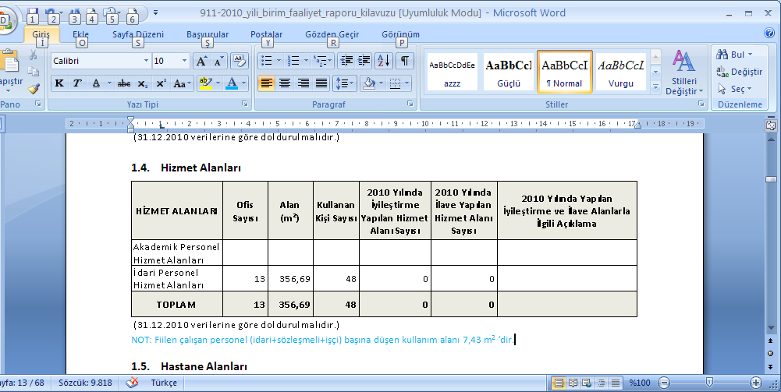
Birim Faaliyet Raporu Hazırlama Aşamaları
Biriminizce, tablolarla ilgili yapılmak istenen bir açıklama var ise, ilgili tablonun altında yer verilecektir.

Slide 25
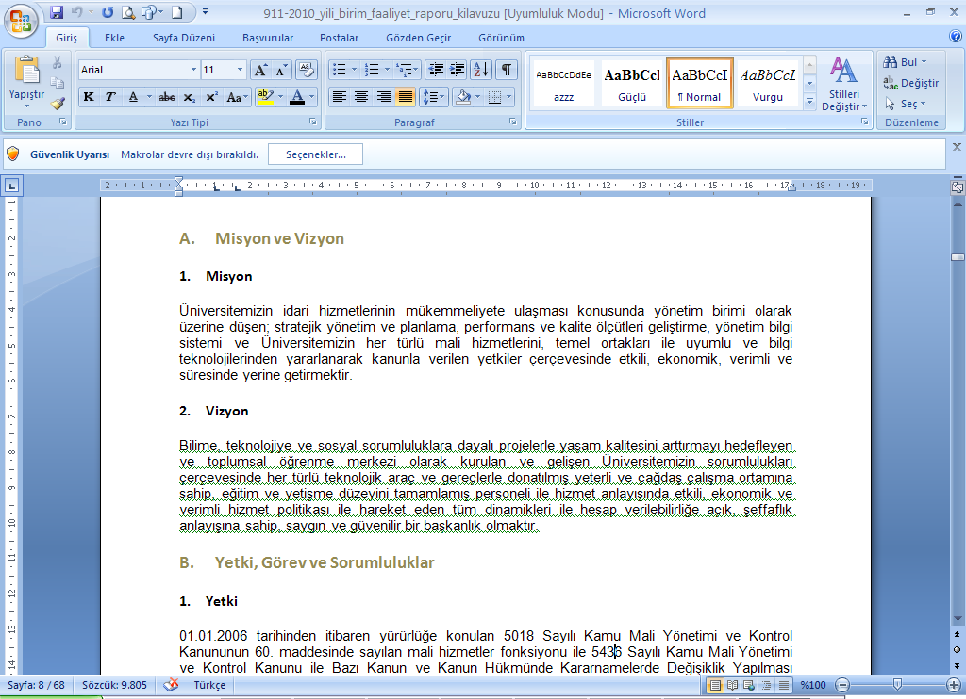
Birim Faaliyet Raporu Hazırlama Aşamaları
Tablolarda yer almayan, ancak birimize ait diğer faaliyetlere ilişkin açıklamalar “Kamu İdarelerince Hazırlanacak Faaliyet Raporları Hakkında Yönetmelik” çerçevesinde kılavuzun içinde yer alan ilgili bölümlere yazılacaktır.

Slide 26
Birim Faaliyet Raporu Hazırlama Aşamaları
Kılavuzda yer alan tüm bilgiler (tablo, metin, vb.) girildikten sonra çıktı alınarak kılavuz ekinde yer alan İç Kontrol Güvence Beyanı mutlaka Harcama Yetkilisince imzalanması gerekmektedir.

Slide 27
Birim Faaliyet Raporu Hazırlama Aşamaları
İmza için çıktı alınan kılavuz ile kılavuza bağlantılı olan excel tablolarının tarafımızca da aynı formatlarda görülebilmesi için son halinin, Strateji Geliştirme Daire Başkanlığı web sayfasında (http://sgdb.ankara.edu.tr) Duyurular bölümünde yer alan “2010 Yılı Birim Faaliyet Raporu Hazırlama Kılavuzuna ulaşmak için tıklayınız” linkine giriş yapılarak kullanıcı adı ve parola kullanılmak suretiyle dosyalarının bulunduğu ekrana dönülmesi gerekmektedir.
Notes:
Bu uygulamanın yapılmasının nedenleri hakkında kısa bilgi.

Slide 28
Birim Faaliyet Raporu Hazırlama Aşamaları
Belirtilen linke giriş yapıldığında, kullanıcı adı ve parola giriş ekranına ulaşılacaktır.

Slide 29
Birim Faaliyet Raporu Hazırlama Aşamaları
25. Kullanıcı adı ve parola girişi yapıldıktan sonra birime ait tablolara ulaşmak için İşlemler altındaki DOSYALAR seçilmelidir.

Slide 30
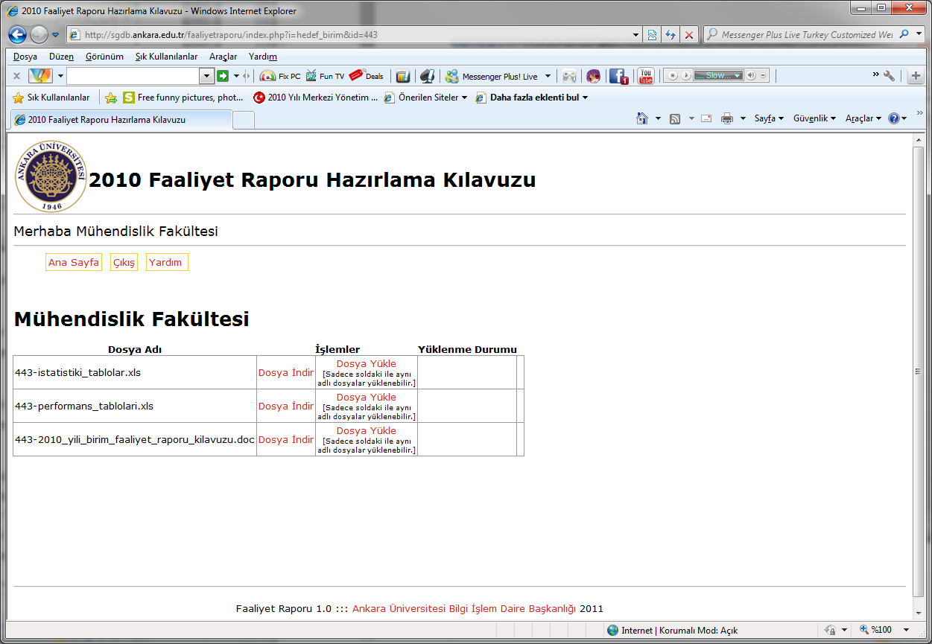
Birim Faaliyet Raporu Hazırlama Aşamaları
26. Her dosyanın ismi karşısındaki Dosya Yükleme butonu kullanılarak, çalışma yaptığınız bilgisayarın masaüstünde bulunan 2010 FAALİYET RAPORU adlı klasör içerisindeki excel ve word dosyalarının yükleme işlemi yapılacaktır.

Slide 31
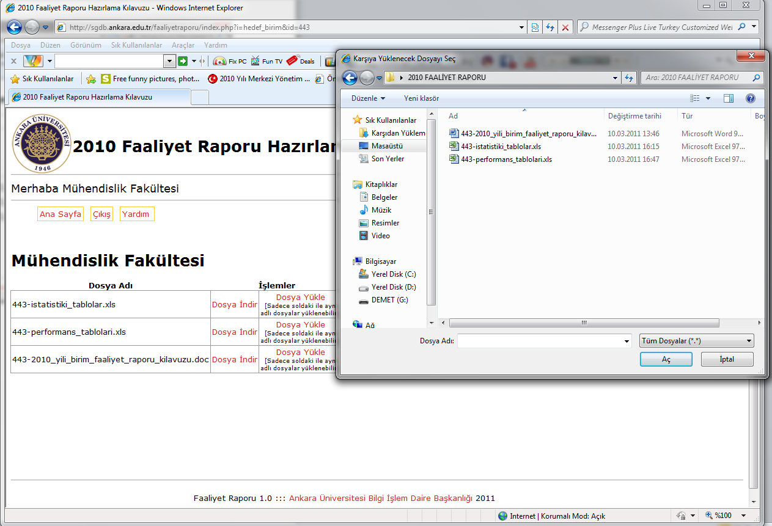
Birim Faaliyet Raporu Hazırlama Aşamaları

Slide 32
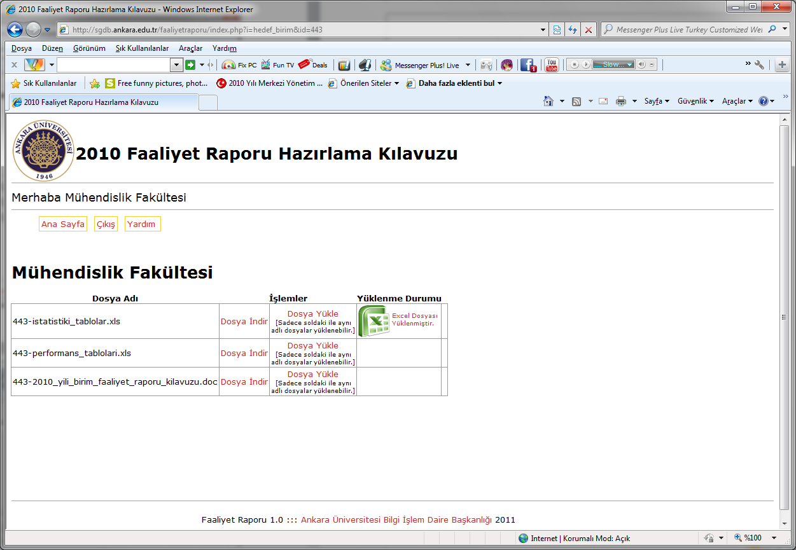
Birim Faaliyet Raporu Hazırlama Aşamaları

Slide 33
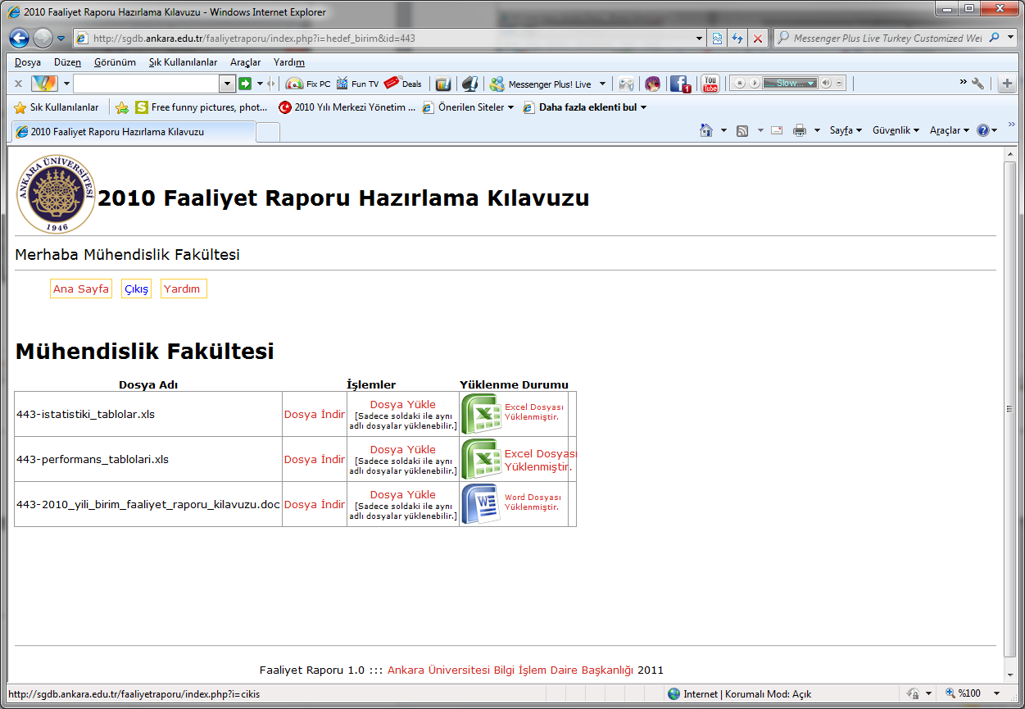
Birim Faaliyet Raporu Hazırlama Aşamaları

Slide 34
Teşekkürler….

